Slide 1
SQL
CREACIÓN, BORRADO Y MODIFICACIÓN DE TABLAS
Parte II (DROP y ALTER)

Slide 2
1- BORRADO DE TABLAS (DROP TABLE)
La orden DROP TABLE suprime una tabla de la base de datos
Cada usuario puede borrar sus propias tablas y sólo el administrador o algún usuario con el privilegio DROP ANY TABLE puede borrar tablas de otro usuario
Al suprimir una tabla también se suprimen los índices y los privilegios asociados a ella.
Las vistas y los sinónimos creados a partir de esta tabla dejan de funcionar, pero siguen existiendo en la base de datos, por lo que habría que eliminarlos.
Formato general:
CASCADE CONSTRAINTS elimina las restricciones de integridad referencial que remitan a la clave primaria de la tabla borrada.

Slide 3
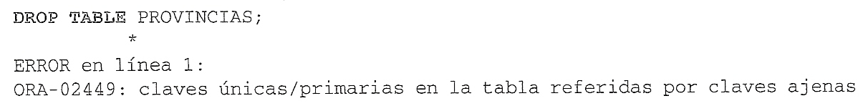
1- BORRADO DE TABLAS (DROP TABLE)
Ejemplo:
Recordemos la tabla PROVINCIAS, que tiene definida clave primaria en la columna CODPROVINCIA y la tabla PERSONAS, que tiene definida una clave ajena(CODPROVIN) referenciando a la tabla PROVINCIAS.
Si intentamos borrar la tabla PROVINCIAS, Oracle nos dará un mensaje de error:
El error se debe a que existe una restricción de clave ajena en la tabla PERSONAS que referencia a la clava primaria de la tabla PROVINCIAS. Para borrar esta tabla hay que usar la opción CASCADE CONSTRAINTS, que suprime todas las restricciones de integridad referencial que se refieren a claves de la tabla borrada:

Slide 4
1- BORRADO DE TABLAS
BORRADO CON LA ORDEN TRUNCATE
Permite suprimir todas las filas de una tabla y liberar es espacio ocupado para otros usos sin que desaparezca la definición de la tabla de la base de datos
Es una orden del DDL y no genera información de retroceso(ROLLBACK)
La eliminación de filas con la orden TRUNCATE es más rápida que con la orden DELETE (debido al punto anterior:
De forma opcional, TRUNCATE permite liberar el espacio utilizado por la filas borradas. DROP STORAGE libera todo el espacio (opción por defecto) y REUSE STORAGE mantendrá reservado el espacio para nuevas filas de la tabla
No se puede truncar una tabla cuya clave primaria sea referenciada por la clave ajena de otra tabla. Antes habrá que desactivar la restricción
Formato general:

Slide 5
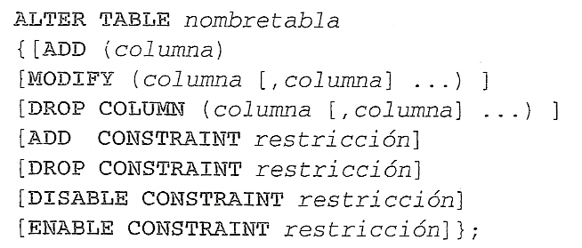
2- MODIFICACIÓN DE TABLAS (ALTER TABLE)
La modificación de tablas se realiza con la orden ALTER TABLE y nos permitirá añadir, modificar o eliminar columnas de una tabla existente, añadir o eliminar restricciones y activar o desactivar restricciones.
Formato general:

Slide 6
2- MODIFICACIÓN DE TABLAS (ALTER TABLE)
AÑADIR, MODIFICAR o ELIMINAR COLUMNAS A UNA TABLA
Opciones ALTER TABLE para añadir, modificar o eliminar columnas:
ADD: Se utiliza para añadir columnas a una tabla.
A la hora de añadir una columna hay que tener en cuenta varios factores:
Si la columna no está definida como NOT NULL, se le puede añadir en cualquier momento
Si la columna está definida como NOT NULL, cabe la posibilidad de seguir los siguientes pasos:
Se añade la columna sin especificar NOT NULL
Se da valor a la columna para cada una de las filas
Se modifica la columna a NOT NULL

Slide 7
2- MODIFICACIÓN DE TABLAS (ALTER TABLE)
AÑADIR, MODIFICAR o ELIMINAR COLOMNAS A UNA TABLA
Opciones de ALTER TABLE para añadir, modificar o eliminar columnas:
MODIFY: Modifica una o más columnas existentes en la tabla.
A la hora de modificar una columna se han de tener en cuenta los aspectos:
Se puede aumentar la longitud de una columna en cualquier momento
Al disminuir la longitud de una columna que tiene datos no se puede dar menor tamaño que el máximo valor almacenado
Es posible aumentar o disminuir el número de posiciones decimales en una columna de tipo NUMBER
Si la columna es NULL en todas las filas de la tabla, se puede disminuir la longitud y modificar el tipo de dato
La opción MODIFY …. NOT NULL sólo será posible cuando la tabla no contenga ninguna con valor nulo en la columna que se modifica

Slide 8
2- MODIFICACIÓN DE TABLAS (ALTER TABLE)
AÑADIR, MODIFICAR o ELIMINAR COLOMNAS A UNA TABLA
Opciones de ALTER TABLE para añadir, modificar o eliminar columnas:
DROP COLUMN: Se utiliza para borrar una columna de una tabla.
A la hora de borrar una columna se han de tener en cuenta los aspectos:
No se pueden borrar todas las columnas de una tabla
Tampoco se pueden eliminar claves primarias referenciadas por claves ajenas.

Slide 9
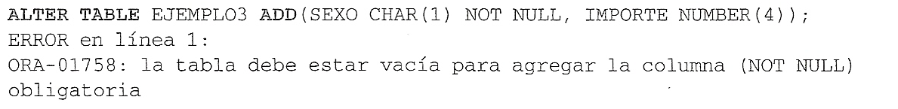
2- MODIFICACIÓN DE TABLAS (ALTER TABLE)
Ejemplos:
Supongamos que la tabla EJEMPLO3 tiene datos y queremos añadir dos columnas: SEXO con la restricción NOT NULL e IMPORTE.
Ocurrirá un error ya que la tabla no está vacía
La opción ADD … NOT NULL sólo será posible si la tabla está vacía.
La solución consiste en:
Añadir la columna sin restricción:
Modificar la columna dándole un determinado valor
Modificar la condición NOT NULL de la columna (con MODIFY)

Slide 10
2- MODIFICACIÓN DE TABLAS (ALTER TABLE)
ADICIÓN Y BORRADO DE RESTRICCIONES
Podemos añadir y eliminar las siguientes restricciones de una tabla:
CHECK
PRIMARY KEY
NOT NULL
FOREIGN KEY
UNIQUE
Para añadir restricciones usamos la orden
ALTER TABLE nombretabla ADD CONSTRAINT nombrerestriccion
Para eliminar restricciones usamos la orden:
ALTER TABLE nombretabla DROP CONSTRAINT nombrerestriccion
Se pueden eliminar las restricciones con nombre y las asignadas por el sistema (SYS_C00n)

Slide 11
2- MODIFICACIÓN DE TABLAS (ALTER TABLE)
ADICIÓN Y BORRADO DE RESTRICCIONES
NOTA: AGREGAR RETRICCIÓN SIN COMPROBAR DATOS EXISTENTES
Si agregamos una restricción a una tabla que contiene datos, Oracle los controla para asegurarse que cumplen con la condición de la restricción, si algún registro no la cumple, la restricción no se establecece.
Es posible deshabilitar esta comprobación estableciendo una restricción sin comprobar los datos existentes.
Podemos hacerlo cuando agregamos la restricción (de cualquier tipo) a una tabla para que Oracle acepte los valores ya almacenados que infringen la restricción.
Para ello debemos incluir la opción NOVALIDATE al final de la instrucción:
alter table libros
add constraint PK_libros_codigo
primary key (codigo) novalidate;
La restricción no se aplica en los datos existentes, pero si intentamos ingresar un nuevo valor que no cumpla la restricción (o actualizarlo), Oracle no lo permite.

Slide 12
2- MODIFICACIÓN DE TABLAS (ALTER TABLE)
Ejemplos:
Eliminamos las columnas SEXO e IMPORTE de la tabla EJEMPLO3
ALTER TABLE EJEMPLO3 DROP COLUMN SEXO;
ALTER TABLE EJEMPLO3 DROP COLUMN IMPORTE;
Añadimos una restricción CHECK. El SALARIO en la tabla EMPLE ha de ser >0
ALTER TABLE EMPLE ADD CONSTRAINT SALMAYOR CHECK (SALARIO >0);
Añadimos una restricción UNIQUE. APELLIDO único en la tabla EMPLE
ALTER TABLE EMPLE ADD CONSTRAINT APELLIDO_UP UNIQUE(APELLIDO);
Añadimos una restricción NOT NULL. Añadimos la restricción de COMISION no nula en EMPLE:
ALTER TABLE EMPLE MODIFY COMISION CONSTRAINT COMI_NONULA NOT NULL;
En este ejemplo, aparece un error debido a que la COMISION es nula en algunas filas de la tabla. Sería necesario dar valor a todas las filas para definir la restricción
Añadimos una restricción PRIMARY KEY. EMP_NO será clave primaria de la tabla EMPLE y DEPT_NO será la clave primaria de DEPART:
ALTER TABLE EMPLE ADD CONSTRAINT PK_EMPLE PRIMARY KEY(EMP_NO);
ALTER TABLE DEPART ADD CONSTRAINT PK_DEPART PRIMARY KEY(DEPT_NO);

Slide 13
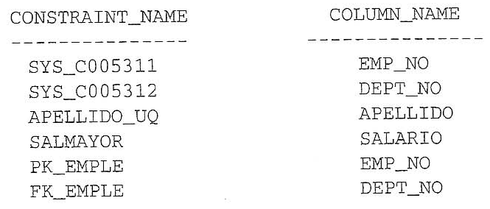
2- MODIFICACIÓN DE TABLAS (ALTER TABLE)
Ejemplos:
Añadimos una restricción FOREIGN KEY. Añadimos la clave ajena a la columna DEPT_NO de la tabla EMPLE que referencia a la clave primaria de DEPART:
ALTER TABLE EMPLE ADD CONSTRAINT FK_EMPLE FOREIGN KEY(DEPT_NO)
REFERENCES DEPART ON DELETE CASCADE;
Veamos las restricciones definidas para cada columna de EMPLE:
SELECT CONSTRAINT_NAME, COLUMN_NAME FROM USER_CONS_COLUMNS
WHERE TABLE_NAME=‘EMPLE’;
Eliminamos algunas de las restricciones definidas en la tabla EMPLE;
ALTER TABLE EMPLE DROP CONSTRAINT SYS_C005311;
ALTER TABLE EMPLE DROP CONSTRAINT APELLIDO_UQ;

Slide 14
3- ACTIVAR Y DESACTIVAR RESTRICCIONES
Por defecto, las restricciones se activan al crearlas
Se pueden desactivar añadiendo la cláusula DISABLE al final de la restricción.
Ejemplo: Se añade una restricción, pero se desactiva:
ALTER TABLE EMPLE
ADD CONSTRAINT APELLIDO_UQ UNIQUE(APELLIDO) DISABLE;
Para desactivar una restricción existente usamos la orden:
Para activar una restricción existente usamos la orden:

Slide 15

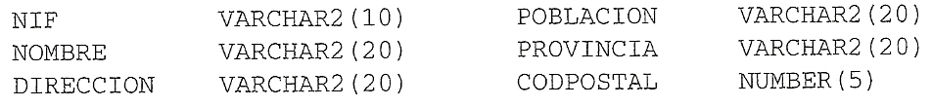
3- ACTIVAR Y DESACTIVAR RESTRICCIONES
Ejemplos: Desactivamos algunas restricciones
Ejercicios:
Crea la tabla TIENDAS con la siguiente descripción:
Después añade las siguientes restricciones:
La clave primaria es NIF
PROVINCIA ha de almacenarse en mayúsculas
Cambia la longitud de NOMBRE a 30 caracteres y no nulo

Slide 16
4- CREACIÓN Y USO DE VISTAS
A veces, para obtener datos de varias tablas hemos de construir una sentencia SELECT compleja y, si en otro momento necesitamos realizar esa misma consulta, tenemos que construir de nuevo la sentencia SELECT.
Sería muy cómodo obtener los datos de una consulta compleja con una simple sentencia SELECT
Las VISTAS solucionan este problema, ya que mediante una consulta simple de una vista cabe la posibilidad de obtener datos de una consulta compleja.

Slide 17
4- CREACIÓN Y USO DE VISTAS
Una VISTA es una tabla lógica que permite acceder a la información de una o de varias tablas.
No contiene información por si misma, sino que su información está basada en la que contienen otras tablas (llamadas tablas base)
Si se suprime una tabla, la vista asociada se invalida.
Las vistas tienen la misma estructura que una tabla: filas y columnas, y se tratan de forma semejante a una tabla.

Slide 18
4- CREACIÓN Y USO DE VISTAS
Formato general:
CREATE [OR REPLACE] VIEW nombrevista [(columna [,columna])]
AS consulta
[WITH {CHECK OPTION | READ ONLY} CONSTRAINT nombrerestricción];
Donde:
nombrevista es el nombre que damos a la vista
[(columna [,columna])] son los nombre de columnas que va a contener la vista. Si se omiten, se asumen los devueltos por la consulta.
AS consulta determina las columnas y las tablas que aparecen en la vista
[OR REPLACE] crea de nuevo la vista si ya existía
[WITH CHECK OPTION] es la opción de comprobación para una vista. Si se especifica, SQL comprueba automáticamente cada operación INSERT y UPDATE sobre la vista para asegurarse que satisfacen el criterio de búsqueda de la definición de la vista.
Si la fila insertada o modificada no satisface esta condición, la sentencia falla y no se realiza la operación
[WITH READ ONLY] especifica que sólo se puede hacer SELECT en la vista
[CONSTRAINT nombrerestricción] especifica el nombre de la restricción WITH CHECK OPTION o WITH READ ONLY. Es opcional

Slide 19

4- CREACIÓN Y USO DE VISTAS
CREACIÓN Y USO DE VISTAS SENCILLAS
Las vistas más sencillas son las que acceden a una única tabla
Ejemplo:
Ahora la vista creada se puede usar como si de una tabla se tratase
Se puede consultar, borrar filas, actualizar filas (siempre que las columnas a actualizar no sean expresiones como funciones de grupo, etc..) y se puede insertar (siempre y cuando todas las columnas obligatorias de la tabla asociada estén presentes en la vista)

Slide 20
4- CREACIÓN Y USO DE VISTAS
CREACIÓN Y USO DE VISTAS SENCILLAS
Para consultar las vista creadas se dispone de las vistas:
USER_VIEWS
ALL_VIEWS
Así, para visualizar los nombres de vistas con sus textos :
Ejercicio:
Crea una vista que contenga los datos de los empleados del departamento 10 con salario > 1200.
Después realiza operaciones INSERT, UPDATE y DELETE sobre la vista

Slide 21


4- CREACIÓN Y USO DE VISTAS
CREACIÓN Y USO DE VISTAS CON WITH CHECK OPTION y READ ONLY
Se puede crear una vista de forma que todas las operaciones INSERT, UPDATE y DELETE que se hagan sobre ella satisfagan la condición por la que se creó.
Ejemplo:
Creamos una vista que contiene todos los datos de los empleados del departamento 20:
Ahora insertamos en la vista un empleado del departamento 30;
La inserción se realizará correctamente.

Slide 22
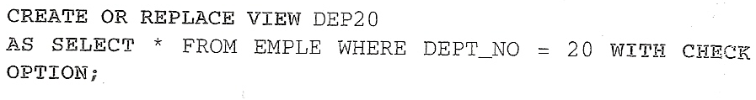
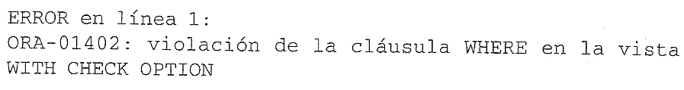

4- CREACIÓN Y USO DE VISTAS
CREACIÓN Y USO DE VISTAS CON WITH CHECK OPTION y READ ONLY
Ejemplo:
Ahora creamos la vista con WITH CHECK OPTION:
Ahora insertamos en la vista un empleado del departamento 30 y se producirá un error:
La opción WITH READ ONLY sólo nos permitirá hacer SELECT :
Cualquier operación INSERT, UPDATE o DELETE fallará.

Slide 23
4- CREACIÓN Y USO DE VISTAS
CREACIÓN Y USO DE VISTAS COMPLEJAS
Son vistas que:
contienen consultas definidas sobre más de una tabla
agrupan filas usando GROUP BY o DISTINCT
contienen llamadas a funciones
Se pueden crear estas vistas usando funciones, expresiones en columnas y consultas avanzadas, pero UNICAMENTE se podrá CONSULTAR estas vistas.

Slide 24
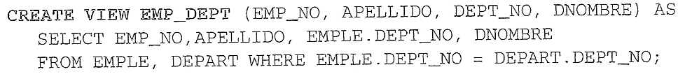
4- CREACIÓN Y USO DE VISTAS
CREACIÓN Y USO DE VISTAS COMPLEJAS
Ejemplos:
Creamos una vista que contenga las columnas EMP_NO, APELLIDO, DEPT_NO y DNOMBRE:
Insertamos una fila en la vista y se produce un error:
Los borrados y las modificaciones también producirán errores

Slide 25
4- CREACIÓN Y USO DE VISTAS
CREACIÓN Y USO DE VISTAS COMPLEJAS
Ejemplos:
Creamos una vista llamada PAGOS a partir de las filas de la tabla EMPLE, cuyo departamento sea el 10. Las columnas se llamarán NOMBRE, SAL_MES, SAL_AN y DEPT_NO.
NOMBRE es APELLIDO (aplicándole la función INITCAP()
SAL_MES es el SALARIO
SAL_AN es el SALARIO*12
Podemos modificar filas siempre y cuando la columna que se va a modificar no sea la columna expresada en forma de cálculo (SAL_AN) o la que fue creada mediante la función INITCAP():
UPDATE PAGOS SET SAL_MES = 5000 WHERE NOMBRE=‘MUÑOZ’;

Slide 26
4- CREACIÓN Y USO DE VISTAS
CREACIÓN Y USO DE VISTAS COMPLEJAS
Ejercicio:
Crea la vista VMEDIA a partir de EMPLE y DEPART. Esta vista contendrá por cada departamento el número de departamento, el nombre, la media de salario y el máximo salario.
Prueba hacer inserciones, modificaciones y borrados sobre la vista.

Slide 27


4- CREACIÓN Y USO DE VISTAS
BORRADO DE VISTAS
Es posible borrar las vistas con la orden DROP VIEW.
Formato general:
Por ejemplo, borramos la vista PAGOS:

Slide 28

5- CREACIÓN DE SINÓNIMOS
Si el usuario DIEGO, tiene acceso (privilegios) a la tabla DEPART de PEDRO y la quiere consultar, tendrá que teclear la consulta:
Mediante el uso de SINÓNIMOS, DIEGO puede crear un sinónimo llamado TABLAPEDRO para referirse a la tabla de PEDRO sin necesidad de incluir su nombre:
Un SINÓNIMO es un nuevo nombre que se puede dar a una tabla o vista.
Con un sinónimo se pueden utilizar 2 nombres para referirse al mismo objeto.
Resulta interesante, como hemos visto, para hacer referencia a tablas de otros usuarios
Formato general:
PUBLIC hace que el sinónimo esté disponible para todos los usuarios

Slide 29
5- CREACIÓN DE SINÓNIMOS
Ejemplos:
Creamos el sinónimo DEPARTAMENTOS asociado a la tabla DEPART:
CREATE SYNONYM DEPARTAMENTOS FOR DEPART;
Ahora podremos consultar los datos con:
SELECT * FROM DEPARTAMENTOS;
SELECT * FROM DEPART;
El usuario DIEGO puede acceder (privilegios) a DEPART del usuario PEDRO y crea el sinónimo:
CREATE SYNONYM DEPART FOR PEDRO.DEPART;
DIEGO puede consultar DEPART de PEDRO utilizando:
SELECT * FROM DEPART;
Como DIEGO ha nombrado al sinónimo igual que el nombre que tiene la tabla de PEDRO (DEPART), podrá hacer uso de las aplicaciones que PEDRO ha desarrollado sobre esta tabla.

Slide 30
5- CREACIÓN DE SINÓNIMOS
Los sinónimos se pueden borrar con la orden DROP SYNONYM, cuyo formato general es:
donde sinónimo es el nombre del sinónimo a suprimir
Únicamente los DBA y los usuarios con el privilegio DROP PUBLIC SYNONYM pueden suprimir sinónimos PUBLIC.
Igualmente, sólo los DBA y los usuarios con el privilegio DROP ANY SYNONYM pueden suprimir sinónimos de otros usuarios
Ejemplos:
Borramos el sinónimo DEPARTAMENTOS:
DROP SYNONYM DEPARTAMENTOS;
Borramos el sinónimo público DEP:
DROP PUBLIC SYNONYM DEP;
La vista USER_SYNONYMS permite ver los sinónimos propiedad del usuario:
SELECT SYNONYM_NAME, TABLE_NAME FROM USER_SYNONYMS;

Slide 31
6- CAMBIO DE NOMBRE DE UNA TABLA
Para cambiar el nombre a tabla, vista o sinónimo se emplea el comando RENAME
El nuevo nombre no puede ser una palabra reservada ni el nombre de un objeto que tenga creado el usuario
Formato general:
Las restricciones de integridad, los índices y los permisos dados al objeto se transfieren automáticamente al nuevo objeto.
Oracle invalida todos los objetos que dependen del objeto renombrado, como las vistas, los sinónimos y los procedimientos almacenados que hacen referencia a la tabla renombrada.
No se puede usar esta orden para renombrar sinónimos públicos ni para renombrar columnas de una tabla
Las columnas se renombran mediante la orden CREATE TABLE AS

